Slide 1
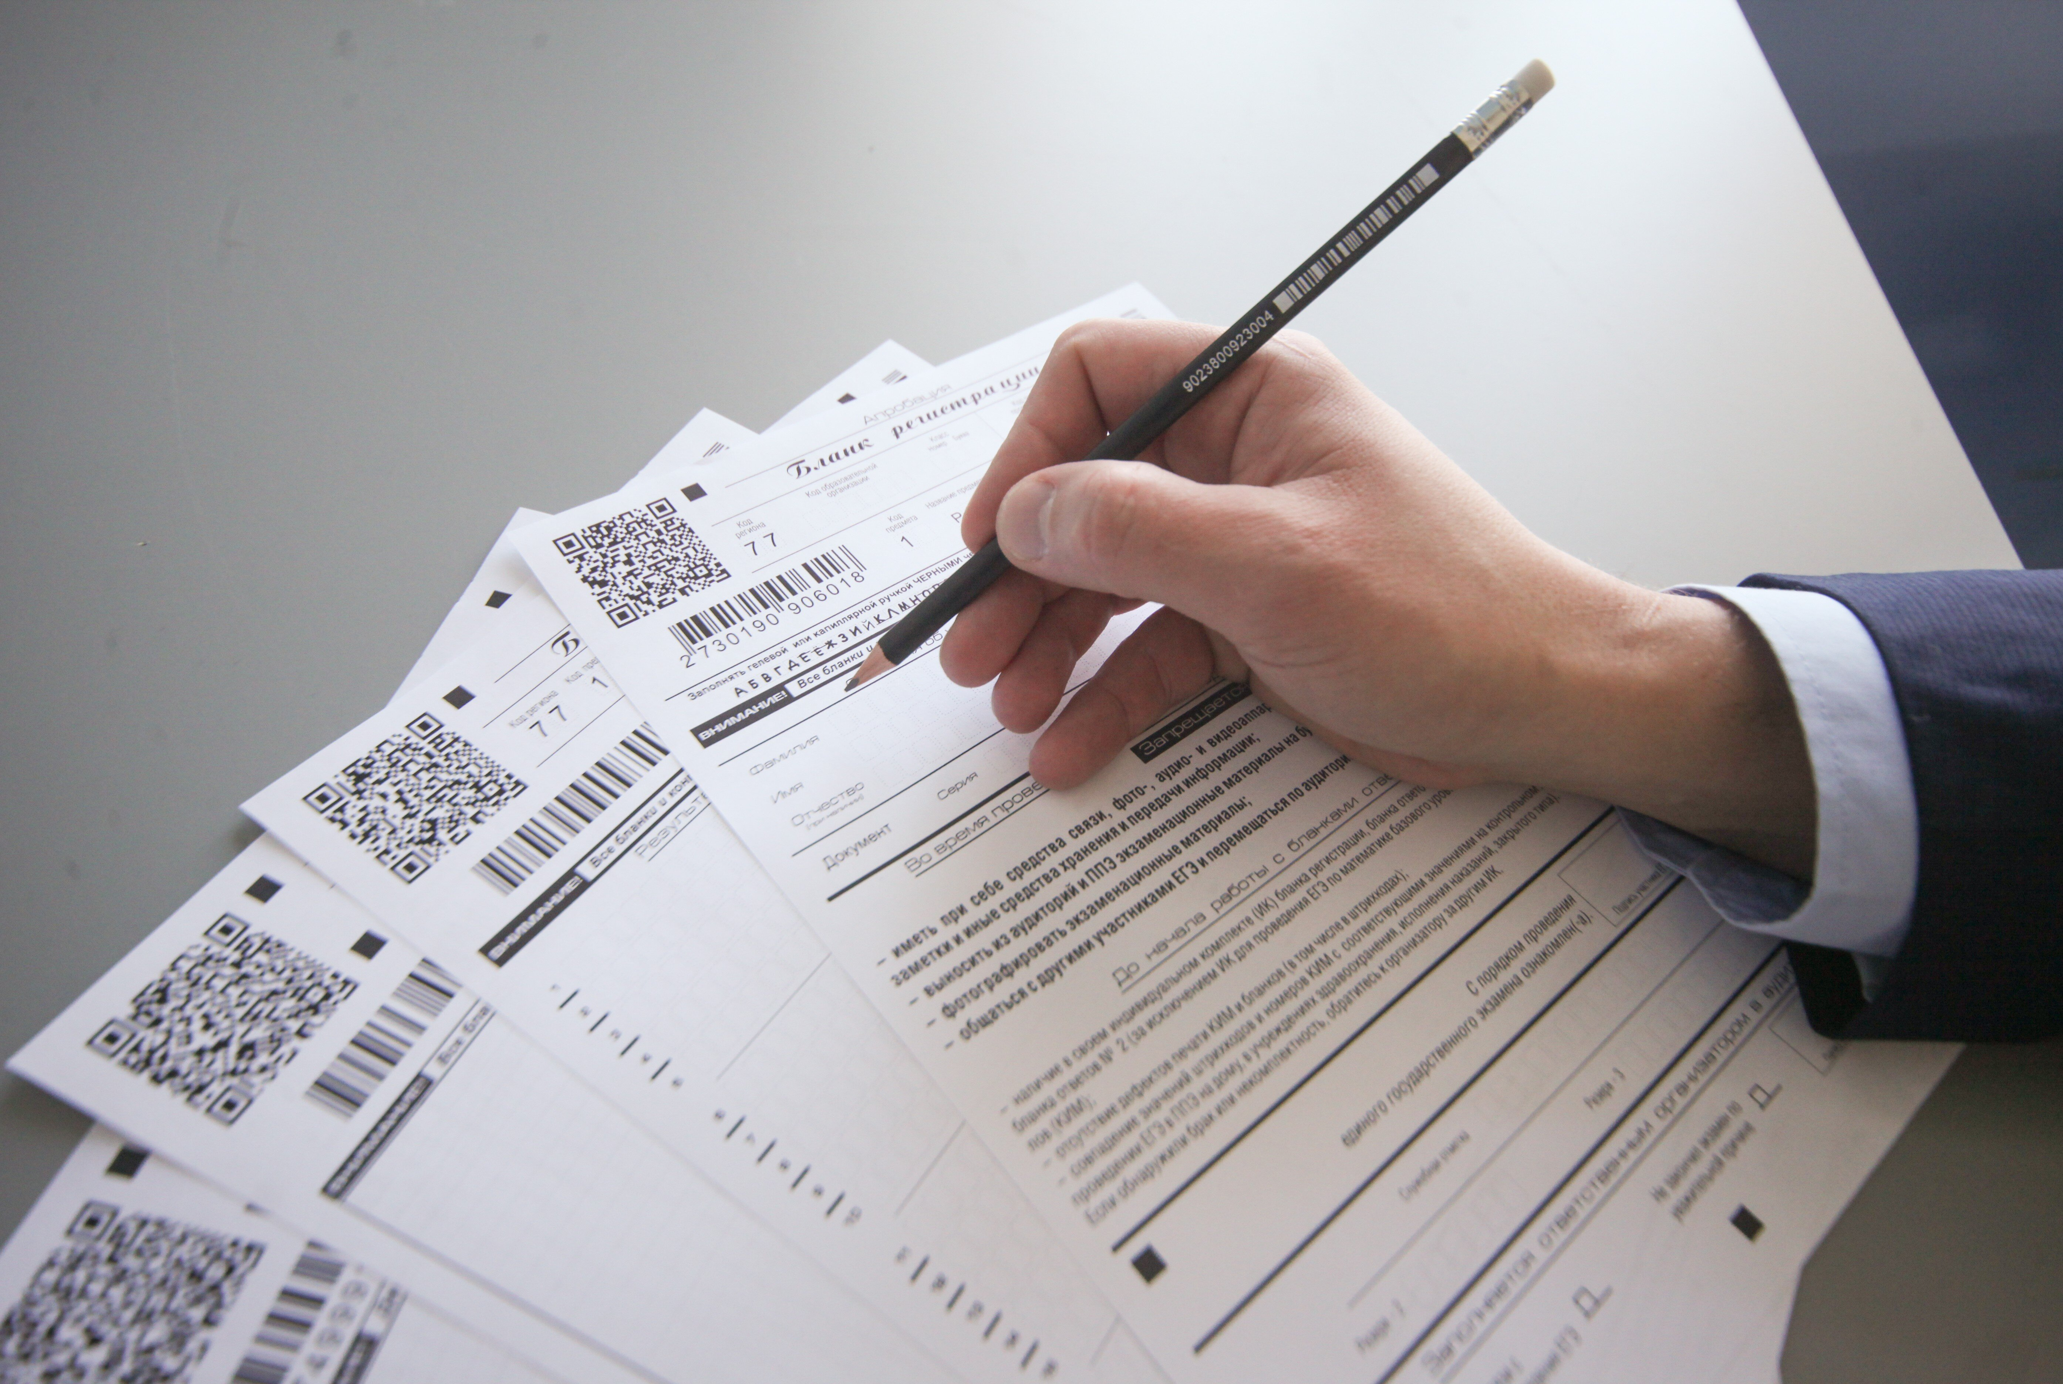
ПРАВИЛА ЗАПОЛНЕНИЯ БЛАНКОВ
ЕГЭ-2026
ВТМ 28.01.2026

Slide 2
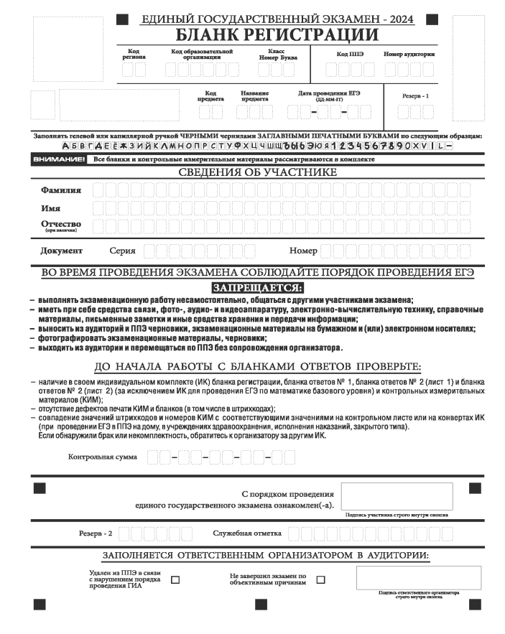
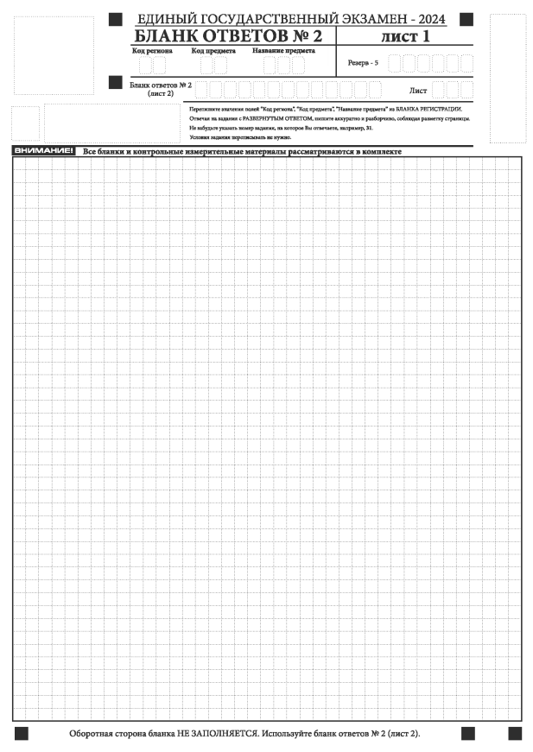
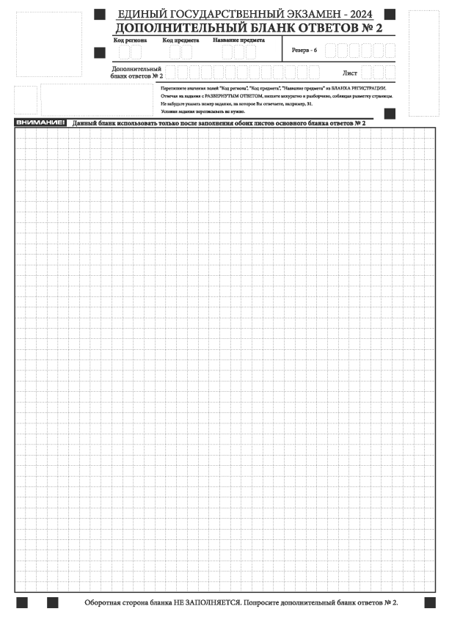
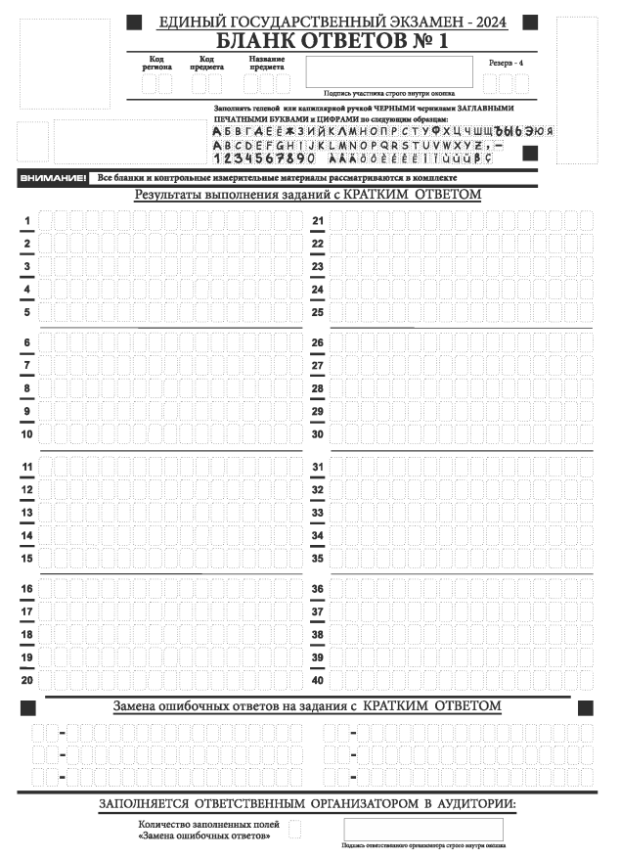
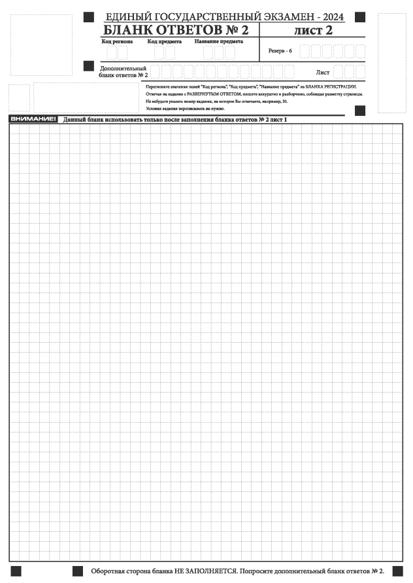
Комплект бланков ЕГЭ

Slide 3
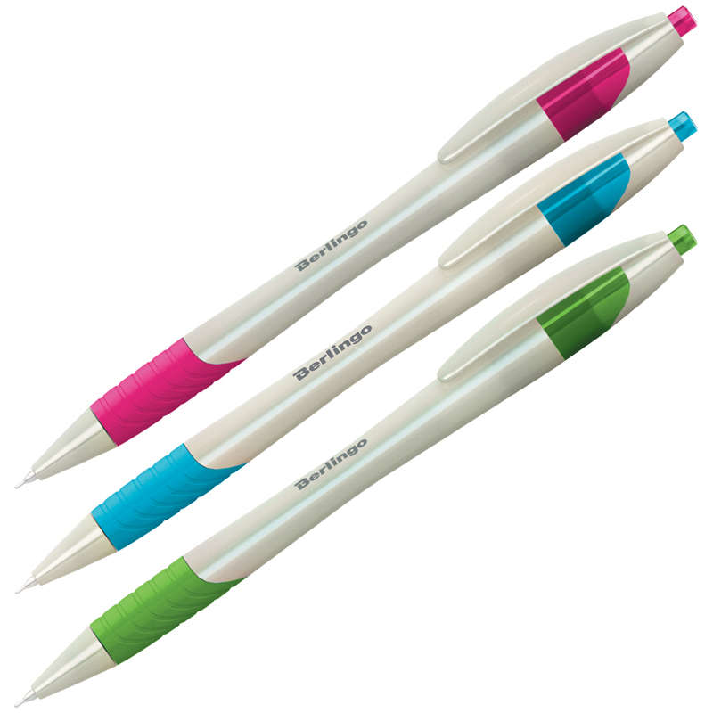

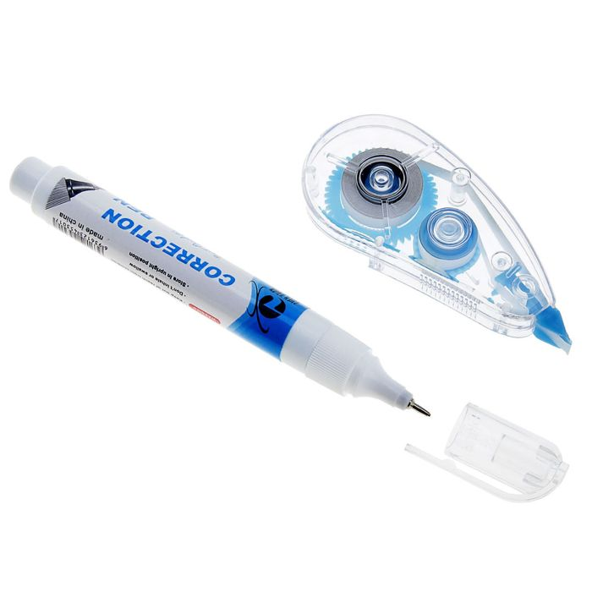
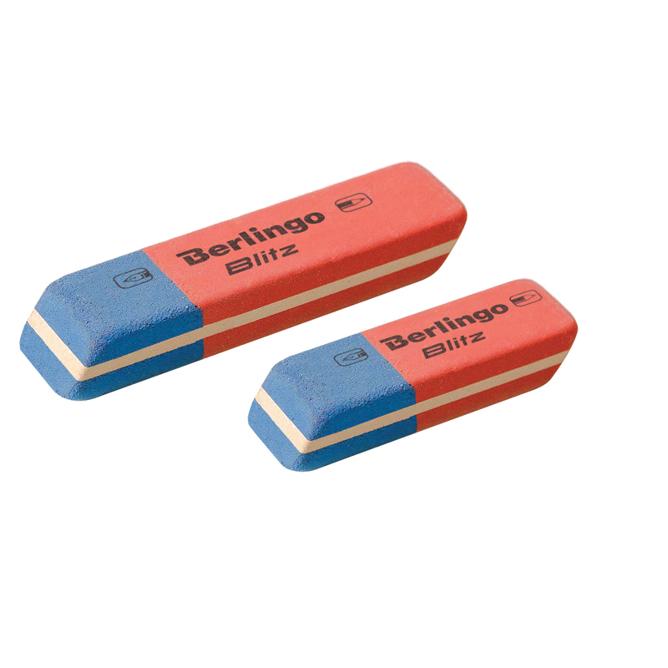
Запрещается:
!!! Делать в полях бланков,
вне полей бланков или в
полях, заполненных
типографским
способом, какие-либо
записи и пометки, не
относящиеся к
содержанию полей
бланков.
!!! Использовать для
заполнения бланков
- цветные ручки вместо черной;
- карандаш
(даже для черновых записей
на бланках);
- средства для
исправления внесенной в
бланки информации
(«корректор», «ластик» и др.).
!!!На Бланках ответов № 1 и № 2, а также на Дополнительном бланке
ответов № 2 не должно быть пометок, содержащих информацию
о личности участника ЕГЭ.

Slide 4
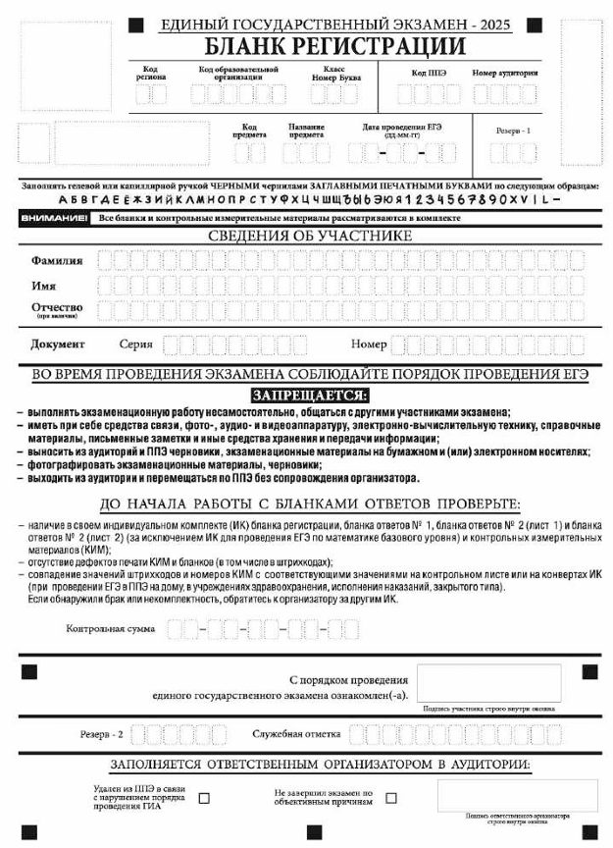
Бланк регистрации
1
Инструкция по заполнению бланка регистрации

Slide 5
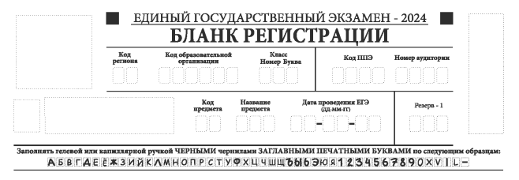
Верхняя часть бланка регистрации
Заполняется участниками экзамена самостоятельно:
        «Код образовательной организации»
        «Номер и буква класса»
        «Номер аудитории»
        код региона (если не заполнен автоматизировано)
        код ППЭ (если не заполнен автоматизировано)
Поля:
«Код региона»,
«Код ППЭ»,
«Код предмета»,
«Название предмета»,
«Дата проведения ЕГЭ» заполняются автоматически.
Поле для служебного использования («Резерв-1») не заполняется.

Slide 6
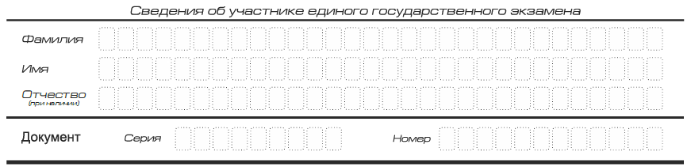
Средняя часть бланка регистрации
И В А Н О В
И В А Н
И В А Н О В И Ч
1 2 3 4
5 6 7 8 9 0
Поля средней части бланка регистрации, заполняются участником самостоятельно, в строгом соответствии с паспортом.
Все буквы печатные заглавные (в соответствии с образцом написания символов).

Slide 7
Способы исправления ошибок при заполнении Бланка регистрации
И В А Н О В
И В А Н
И В А Н О В И Ч
П Е Т Р О В И Ч
7
6
8 5 2 0
4 6 5 0
9 5 8 1 2 6
- Запись новых символов (цифр, букв) более жирным шрифтом поверх ранее написанных символов (цифр, букв);
- Зачеркивание ранее написанных символов (цифр, букв) и заполнение свободных клеточек справа новыми символами (цифрами, буквами).

Slide 8
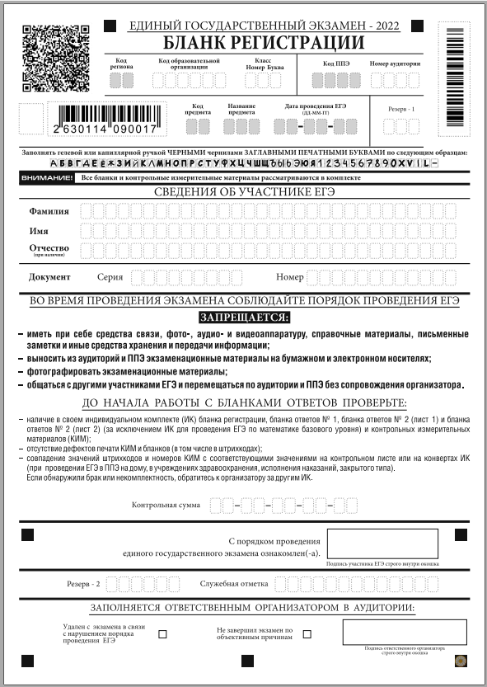
Средняя часть бланка регистрации
  Поле «Контрольная сумма» заполняется только при проведении КЕГЭ.
После окончания заполнения бланка регистрации, ознакомления и выполнения всех пунктов краткой инструкции участник ЕГЭ ставит свою подпись в специально отведенном для этого поле.

Slide 9
Нижняя часть бланка регистрации
заполняется организатором в аудитории обязательно, если:
Участник ЕГЭ удалён с экзамена
ИЛИ
Участник ЕГЭ не завершил экзамен по уважительной причине
Одновременно две отметки НЕ ставятся

Slide 10

В случае удаления участника ЕГЭ
отметка организатора в аудитории заверяется подписью организатора в специально отведенном для этого поле
1
Х
Вносится соответствующая запись в форме ППЭ-05-02 «Протокол проведения ЕГЭ в аудитории».
Заполняется форма ППЭ-21 «Акт об удалении участника ГИА», ППЭ-21С, ППЭ-21-П1 в штабе ППЭ в зоне видимости камер видеонаблюдения
2
3

Slide 11
В случае досрочного завершения экзамена участником ЕГЭ
отметка организатора в аудитории заверяется подписью организатора в специально отведенном для этого поле
1
Х
Вносится соответствующая запись в форме ППЭ-05-02 «Протокол проведения ЕГЭ в аудитории».
Заполняется форма ППЭ-22 «Акт о досрочном завершении экзамена по объективным причинам» в штабе ППЭ в зоне видимости камер видеонаблюдения
2
3

Slide 12
Бланк ответов №1
1
Инструкция по заполнению бланка ответов №1

Slide 13
Верхняя часть бланка регистрации
Заполняется участниками экзамена самостоятельно:
        «Код образовательной организации»
        «Номер и буква класса»
        «Номер аудитории»
        код региона (если не заполнен автоматизировано)
        код ППЭ (если не заполнен автоматизировано)
Поля:
«Код региона»,
«Код ППЭ»,
«Код предмета»,
«Название предмета»,
«Дата проведения ЕГЭ» заполняются автоматически.
Поле для служебного использования («Резерв-1») не заполняется.

Slide 14
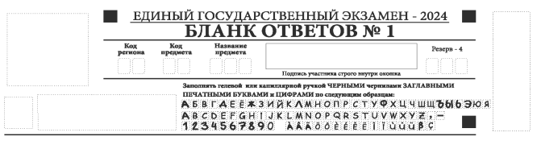
Участник ставит свою подпись строго внутри окошка.
Служебное поле «Резерв 4» не заполняется.
В верхней части бланка ответов №1 информация полей:
«Код региона»,
«Код предмета»,
«Название предмета»
заполняется автоматически.

Slide 15
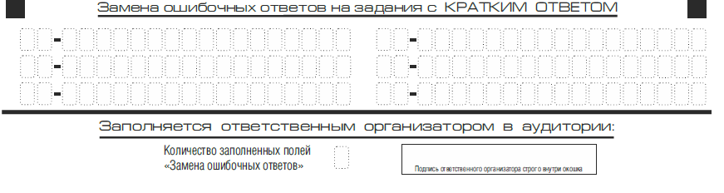
По окончании выполнения экзаменационной работы участником экзамена Ответственный организатор в аудитории обязательно должен проверить бланк ответов №1 участника ЕГЭ на наличие замены ошибочных ответов на задания с кратким ответом.
4
5 7 8
1 0
7 5
7
9 6
1 5
5 8 3 9
7
9
3
В случае если участник экзамена осуществлял во время выполнения экзаменационной работы замену ошибочных ответов, организатору необходимо посчитать количество замен ошибочных ответов, в поле «Количество заполненных полей «Замена ошибочных ответов» поставить соответствующее цифровое значение, а также поставить свою подпись в специально отведенном месте.

Slide 16
1 5
Х
В случае если будет заполнено поле для номера задания, а новый ответ НЕ внесен, то для оценивания будет использоваться пустой ответ (т.е. задание будет засчитано невыполненным).
Поэтому в случае неправильного указания номера задания в области замены ошибочных ответов, неправильный номер задания следует зачеркнуть.

Slide 17
Х
В случае если участник экзамена НЕ использовал поле «Замена ошибочных ответов на задания с кратким ответом» организатор в поле «Замена ошибочных ответов» ставит «Х» и подпись в специально отведенном месте.

Slide 18
Бланк ответов №2
Инструкция по заполнению бланка ответов №2

Slide 19
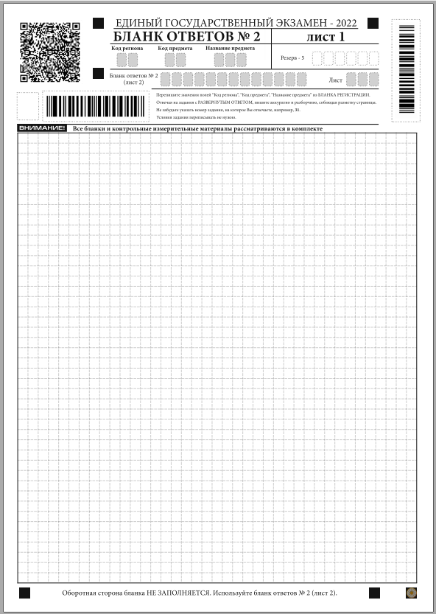
Информация для заполнения полей верхней части бланка ответов №2 («Код региона», «Код предмета» и «Название предмета») заполняется автоматически и соответствует информации, внесённой в бланк регистрации и бланк ответов №1.
Поле «Резерв-5» не заполняется.
В лист 1 бланка ответов №2 автоматически вносится цифровое значение горизонтального штрих-кода листа 2 бланка ответов №2.

Slide 20
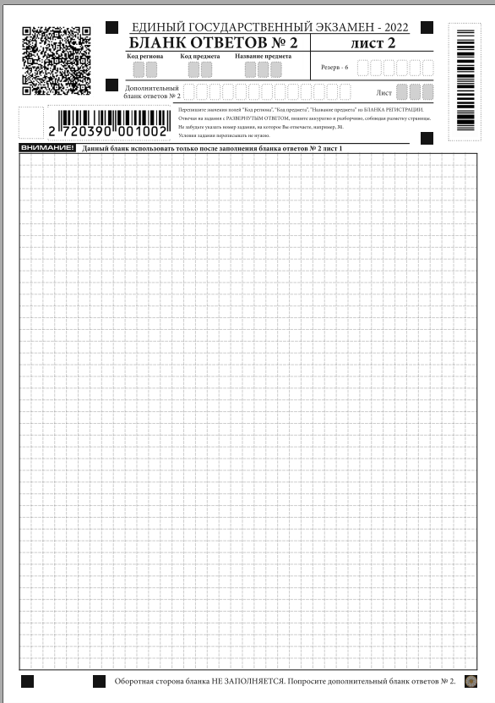
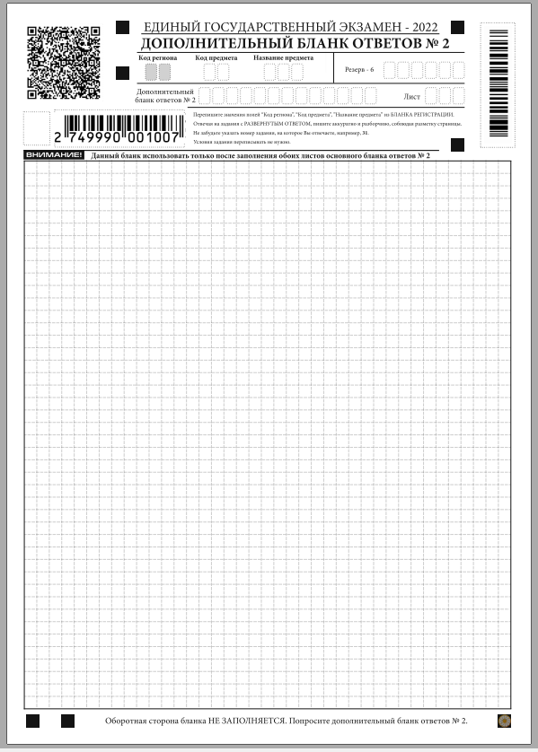
Поле «Резерв-6» не заполняется.
Поле «Дополнительный бланк ответов № 2» в листе 2 бланка ответов №2 заполняет организатор в аудитории при выдаче дополнительного бланка ответов №2, вписывая в это поле цифровое значение штрих-кода ДБО №2 (расположенное под штрих- кодом бланка), который выдаётся участнику ЕГЭ.
Если дополнительный бланк ответов № 2 не выдавался, то поле «Дополнительный бланк ответов № 2» остается пустым.

Slide 21
Если бланк ответов № 2 (лист1 и лист 2) содержит незаполненные области (за исключением регистрационных полей), то организаторы погашают их следующим образом: «Z».

Slide 22
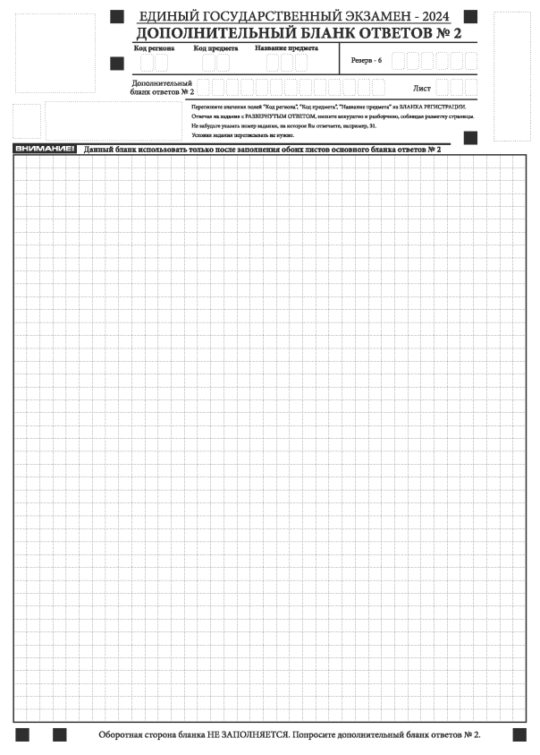
Дополнительный бланк ответов №2
1
Инструкция по заполнению ДБО №2

Slide 23
Поля верхней части бланка («Код региона», «Код предмета» и «Название предмета»)
заполняются участником самостоятельно и должны полностью соответствовать информации, указанной в бланке ответов № 2.
3
В поле «Лист» организатор в аудитории при выдаче дополнительного бланка ответов № 2 вносит порядковый номер листа работы участника экзамена, начиная с цифры 3.

Slide 24
3
4
При выдаче участнику экзамена последующих ДБО №2, цифровое значение
штрих-кода последнего ДБО №2 вносится в поле
«Дополнительный бланк ответов №2» предыдущего ДБО №2

Slide 25



Контактная информация
сайт: coko08.ru
e-mail: coko08@mail.ru
горячая линия: +7(84722)3-90-90
358000, г. Элиста,
ул. Чкалова, 23А

